Slide 1
FT compiling framework
Quantum algorithm
Physical circuit syn&opt
Physical circuit
Circuit synthesis
Physic gate scheduling
Logical circuit opt
SE insertion
Clifford + T
1q/2q/M block
FT IR scheduling
Code selection
P qubit placement
|T>/|S> preparation
L qubit placement
Qubit routing
Clifford circuit
Clifford gate decomposition
FT IR
Hardware IR

Slide 2
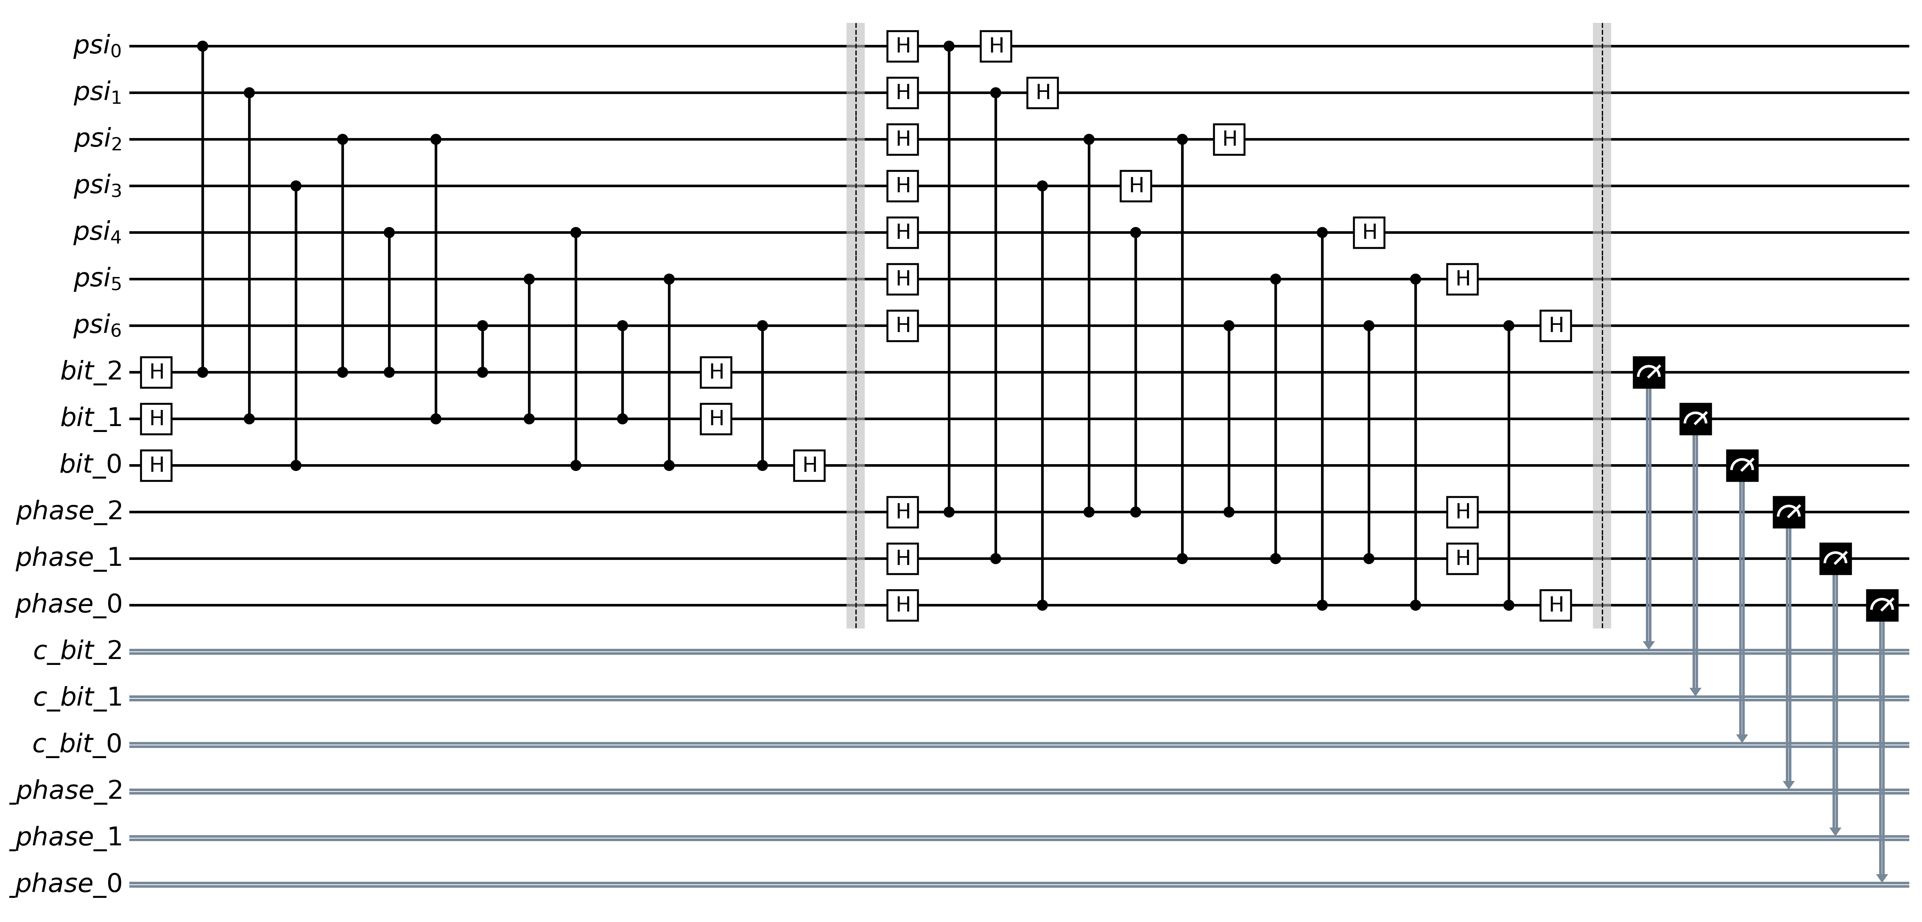
1q/2q/M block
1q
2q
1q
2q
1q
M

Slide 3
状态&动作
1q
move : 移动一个qubit
next stage: 进入下一个AOD stage
execute 1q/2q/M: 执行门或测量
2q
Look forward window
M
cz block
cz block
cz block
cz block
… …
Output
AOD
move
AOD
move
execute
AOD
move

Slide 4
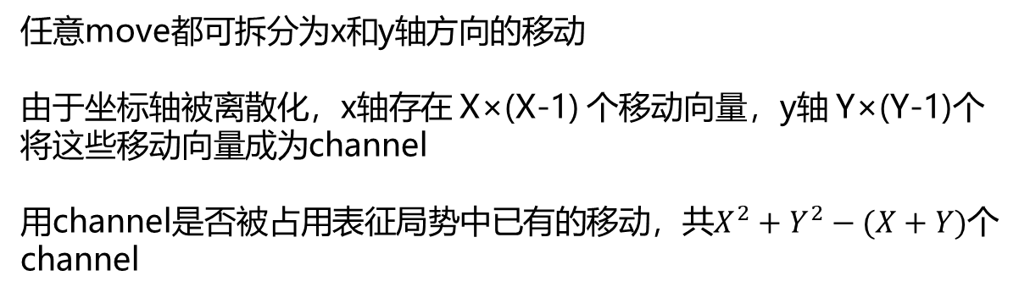
X/Y channel
(1,0)
任意move都可拆分为x和y轴方向的移动
由于坐标轴被离散化，x轴存在 X×(X-1) 个移动向量，y轴 Y×(Y-1)个
将这些移动向量成为channel
用channel是否被占用表征局势中已有的移动，共$X^{2}+Y^{2}−(X+Y)$个channel
x/y 轴坐标离散化
x轴: 0,1,2,…,X-1
y轴: 0,1,2,…,Y-1
x1->x2, x3->x4
If x1>x3, x2>x4
X1=x3, =
x1->x4 被占用
y0->y2 被占用

Slide 5
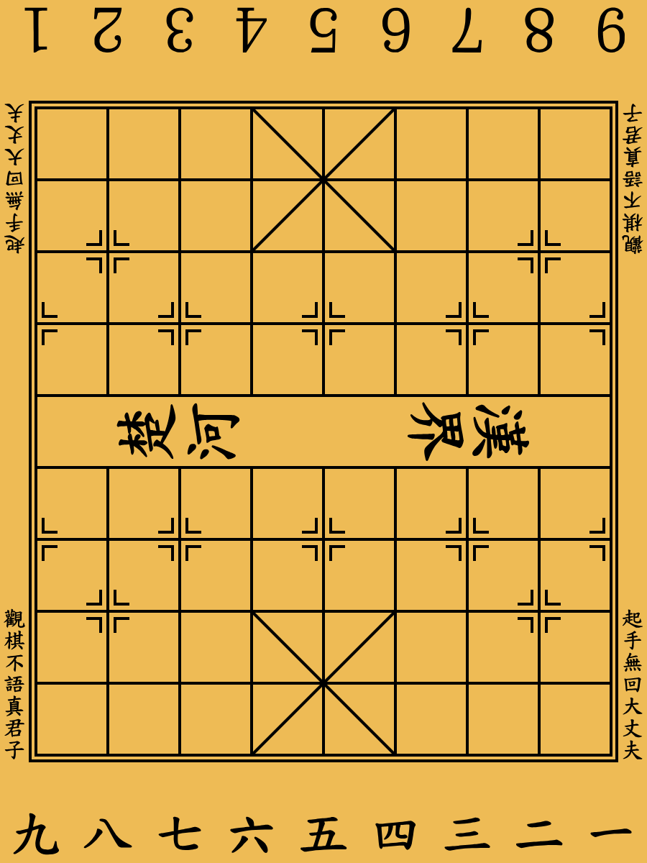
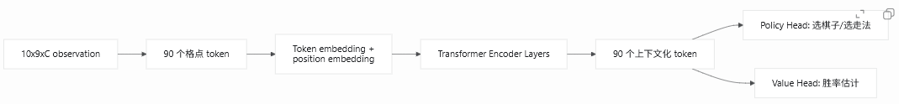
棋盘 v.s. site阵列
棋子 v.s. qubits
马走日象走田 v.s. AOD移动限制
吃子 v.s. 执行门
车

Slide 6
Token
Qubit token
第1层相关cz
第2层相关cz
…
第i层相关cz
…
第k层相关cz
Site token
坐标
Site类型
zone
Qubit token
Channel token
起始
终止
是否被占用
X or Y
Policy network
1Q move/reset AOD/execute cz

Slide 7
策略网络
Policy head
Site-channel transformer encoder
Move head
Tokenization
Site
self-attn
Execute head
Site token
Site
Channel
cross-attn
Next-stage head
Channel token
Channel
self-attn
Value head

Slide 9
Zone architecture
有无可能>3个区域
描述接口
每个zone覆盖区域
每个SLM trap坐标

Slide 10
捕获&初始化原子
测量之后的原子如何处理
测量
纠缠
存储
捕获&初始化
不同类型原子有什么区别？

Slide 11
门集
Global RX/RY
Zone CZ/RZ
执行cz门会累计一个额外相位
寻址 RZ
如何实现？有何限制？
测量
破坏性测量
是否需要暴露更底层的操作？
取决于是否有优化空间

Slide 12
AOD移动模式
抓取一个完整阵列，同方向同距离移动
其他移动模式
尽可能用到较少的移动模式？
一种移动模式如何定义？
是否允许多个AOD并行

Slide 13
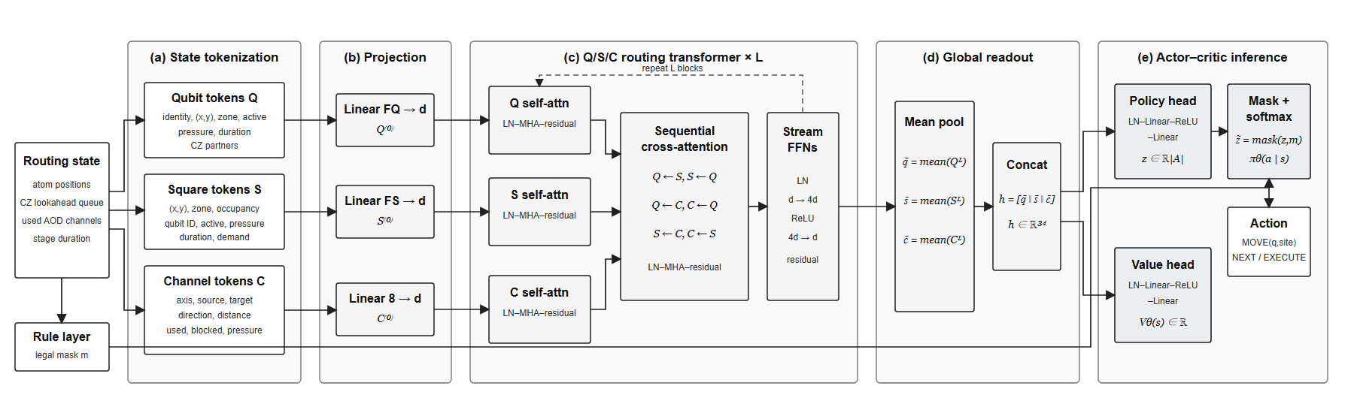
基于交叉注意力机制的routing model
Q <-> S attention: 对 qubit q 来说，哪些 site 是重要目标？site 应该知道哪个 qubit 在这里，以及附近/未来哪些 qubit 会争用它。
Q <-> C attention: qubit q 如果移动，会用哪些 AOD channel？哪些 channel 当前可用/冲突？
S <-> C attention: 某个 site 是否是 channel 的 source 或 target？某个 channel 会把 atom 带到哪些 site？

Slide 14
模拟训练
cz layer:
{
cz q[0],q[1];
cz q[3],q[2];
}
OPENQASM 2.0;
include "qelib1.inc";
qreg q[4];
creg c[4];
x q[2];
cx q[0],q[2];
cx q[0],q[1];
cx q[3],q[2];
cz block:
{
cz q[0],q[2];
cz q[0],q[1];
cz q[3],q[2];
}
qmap expert
RoutingConfig(
width=6,
height=6, memory_rows=3, num_qubits=16,
queue_len=4,
)
Initial mapping
action(
move/exe/ne,
qubit,
site,
) a0
action(
move/exe/ne,
qubit,
site,
) a1
action(
move/exe/ne,
qubit,
site,
) a2
Our model
RoutingState(
mapping,
blocks,
queue,
…
) s0
RoutingState(
mapping,
blocks,
queue,
…
) s1
RoutingState(
mapping,
blocks,
queue,
…
) s2

Slide 15
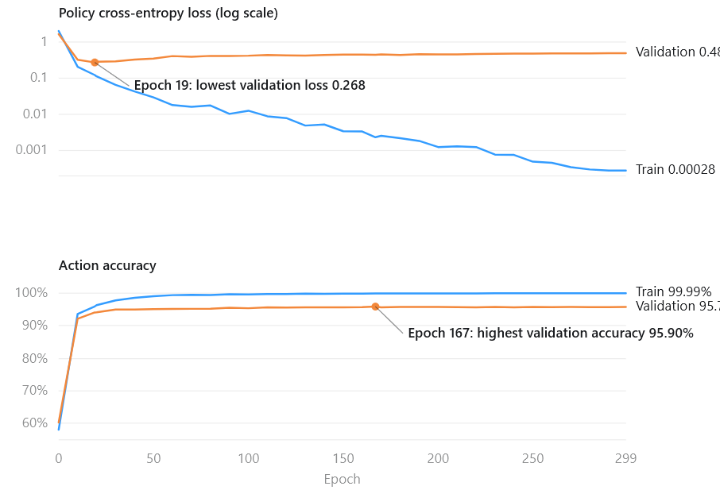
训练结果
150个线路，211,450个<状态，动作>
90%训练集，10%验证集

Slide 16
下步计划
加训随机线路
搭建蒙特卡洛树搜索-自博弈强化学习框架

Slide 17
Bloqade-lane 调研
Word 2
Bus: 原子在不同site间移动的通道
Word 1
理想
Word bus
Site bus
Zone bus
实际

Slide 18
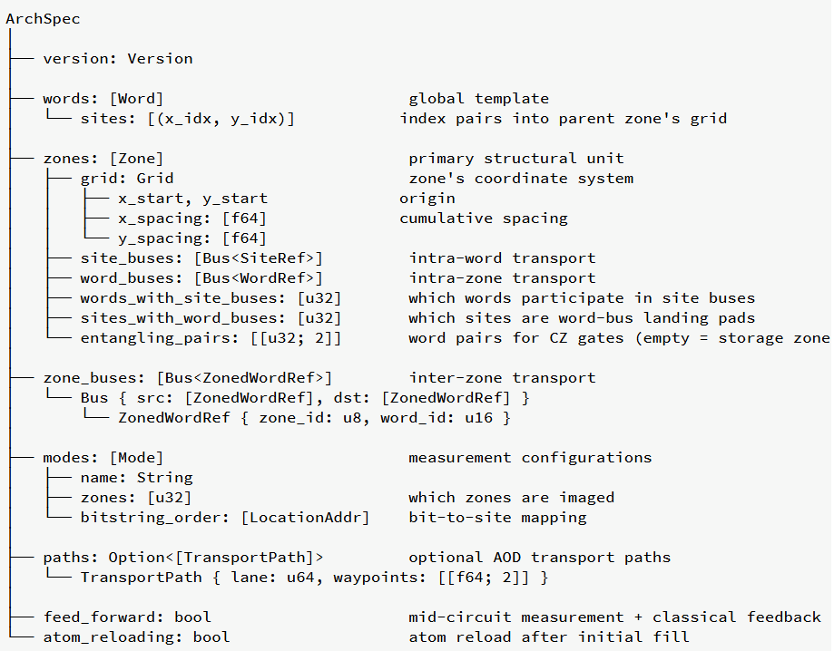
Bloqade-lane 调研

Slide 19
CAC信息传递机制
Compiler
有哪些bus连接模式可选
哪些 Qubit 之间需要做cz门
Architecture
选择bus模式A
目前不同bus校准的代价
Calibration

